Slide 1
TIẾNG VIỆT 2
Tập 2
Thứ bảy ngày 25 tháng 02 năm 2023
Tập viết: Chữ hoa U, Ư

Slide 2

KHỞI ĐỘNG

Slide 3

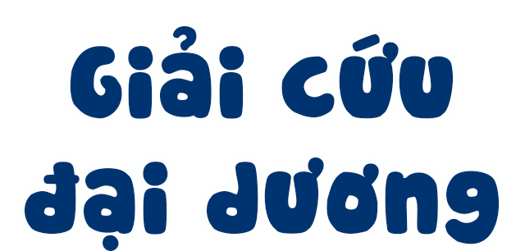

Slide 4

Tên phù thủy độc ác đã bắt cóc hết các sinh vật biển. Các em hãy giúp các nàng tiên cá giải cứu các bạn ấy nhé!

Slide 5





VỀ NHÀ THÔI

Slide 6

Chữ hoa T cỡ vừa cao mấy ô li?
Chữ hoa T cỡ vừa cao 5 ô li.

Slide 7

Chữ hoa T cỡ nhỏ cao mấy ô li?
Chữ hoa T cỡ nhỏ cao 2,5 ô li.

Slide 8

Chữ T gồm mấy nét?
Chữ T gồm 2 nét.

Slide 9

Nêu các nét của chữ T?
Nét viết chữ hoa T là kết hợp của 3 nét cơ bản: cong trái (nhỏ), lượn ngang (ngắn) và cong trái (to) nối liền nhau, tạo vòng xoắn nhỏ ở đầu chữ.

Slide 10


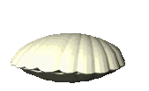

Cảm ơn bạn vì đã giúp chúng mình. Tặng bạn viên ngọc trai tuyệt đẹp này

Slide 11
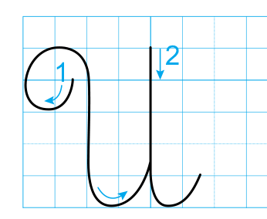
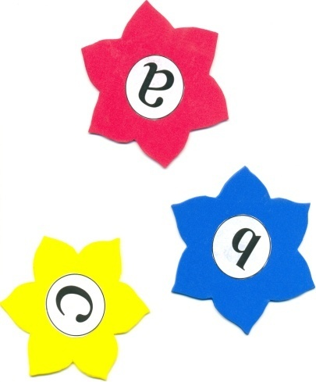


Chữ hoa U
Chọn ý đúng nhất:
Chữ U cỡ vừa cao mấy ô li ?
a) 4 ô li
b) 5 ô li
b)
c) 6 ô li

Slide 12
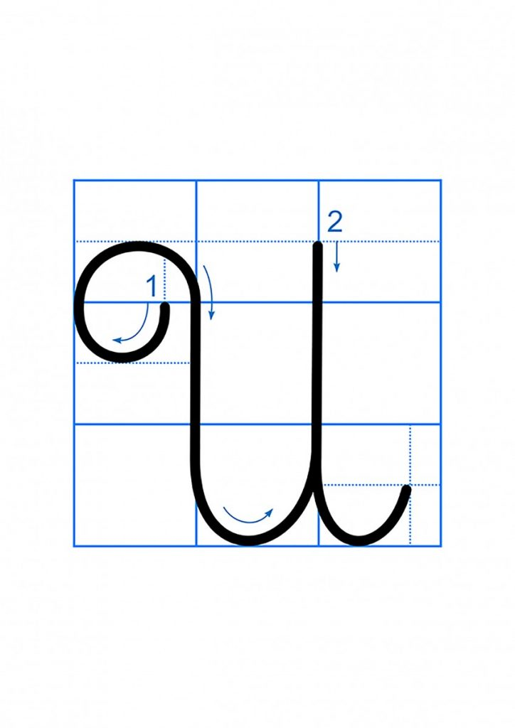
Chữ hoa U
Chọn ý đúng nhất:
Chữ U cỡ nhỏ cao mấy ô li ?
a) 2 ô li rưỡi
a)
b) 3 ô li
c) 5 ô li

Slide 13
Chữ hoa U
- Chữ hoa U gồm mấy nét?
Chữ hoa U gồm 2 nét.
- Đó là các nét nào?
* Nét 1: nét móc hai đầu (trái - phải).
* Nét 2: nét móc ngược phải.

Slide 14
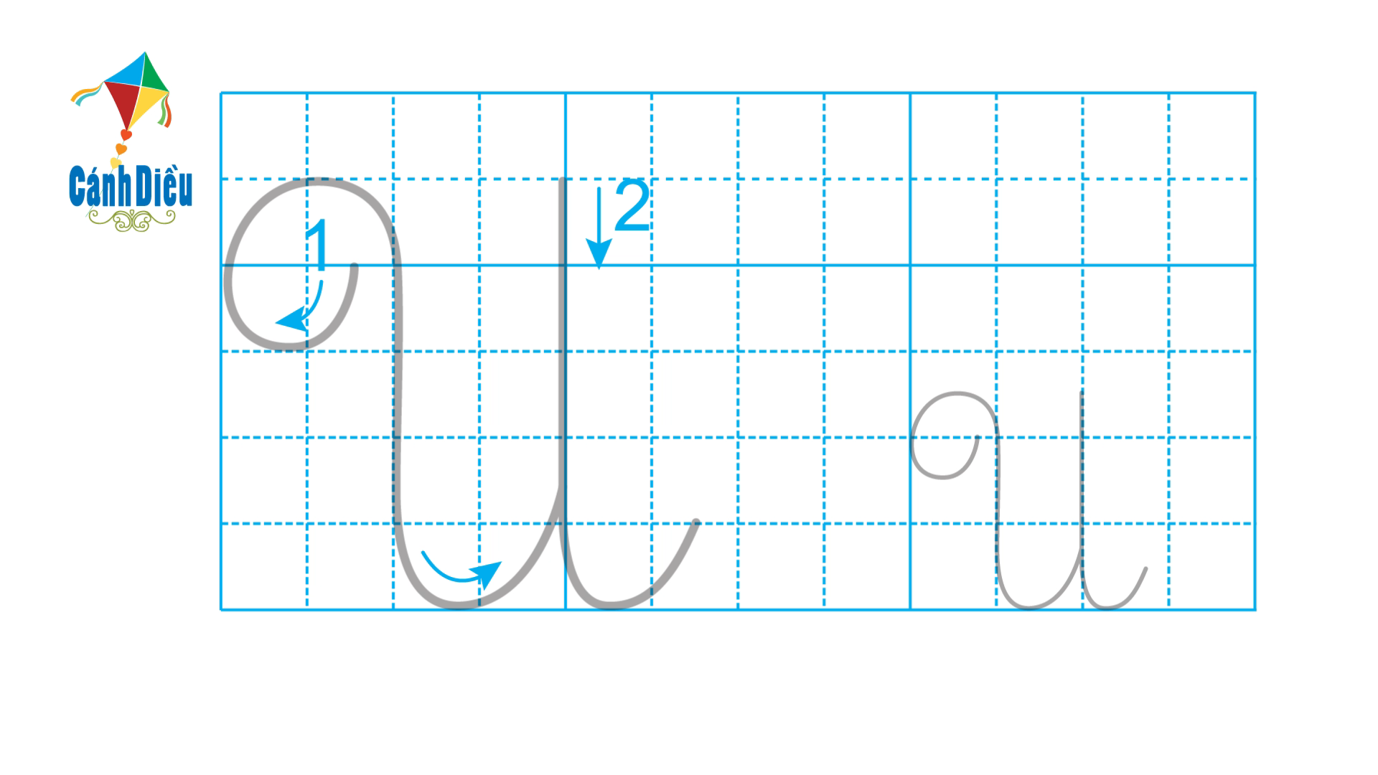
CÁCH VIẾT CHỮ HOA U:
Nét 1: đặt bút trên đường kẻ ngang 6, đưa bút sang trái, viết nét cong kín, phần cuối lượn vào trong bụng chữ, đến đường kẻ 4 thì lượn lên một chút rồi dừng bút (như chữ hoa O)
Nét 2: Từ điểm dừng bút của nét 1, lia bút xuống gần đường kẻ 2 (trong chữ O), viết nét lượn ngang từ trong lòng chữ ra ngoài; dừng bút trên đường kẻ 2.

Slide 15
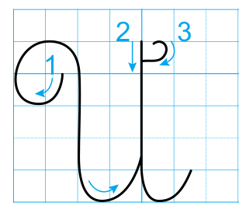
Chữ hoa Ư
Chọn ý đúng nhất:
Chữ Ư cỡ vừa cao mấy ô li ?
a) 4 ô li
b) 5 ô li
b)
c) 6 ô li

Slide 16
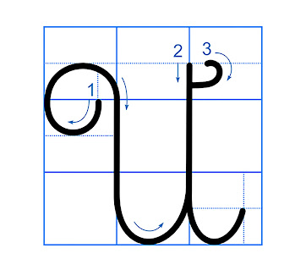
Chữ hoa Ư
Chọn ý đúng nhất:
Chữ Ư cỡ nhỏ cao mấy ô li ?
a) 2 ô li rưỡi
a)
b) 3 ô li
c) 5 ô li

Slide 17
- Chữ hoa Ư giống chữ hoa nào?
Chữ hoa Ư
Chữ hoa Ư giống chữ hoa U.
- Chữ hoa Ư gồm mấy nét?
Chữ hoa Ư gồm 3 nét.
- Đó là các nét nào?
Chữ hoa Ư có cấu tạo giống chữ hoa U, thêm nét râu (nét 3) trên đầu nét 2
Nét 1: nét móc hai đầu (trái - phải).
Nét 2: nét móc ngược phải.
Nét 3: nét râu.

Slide 18
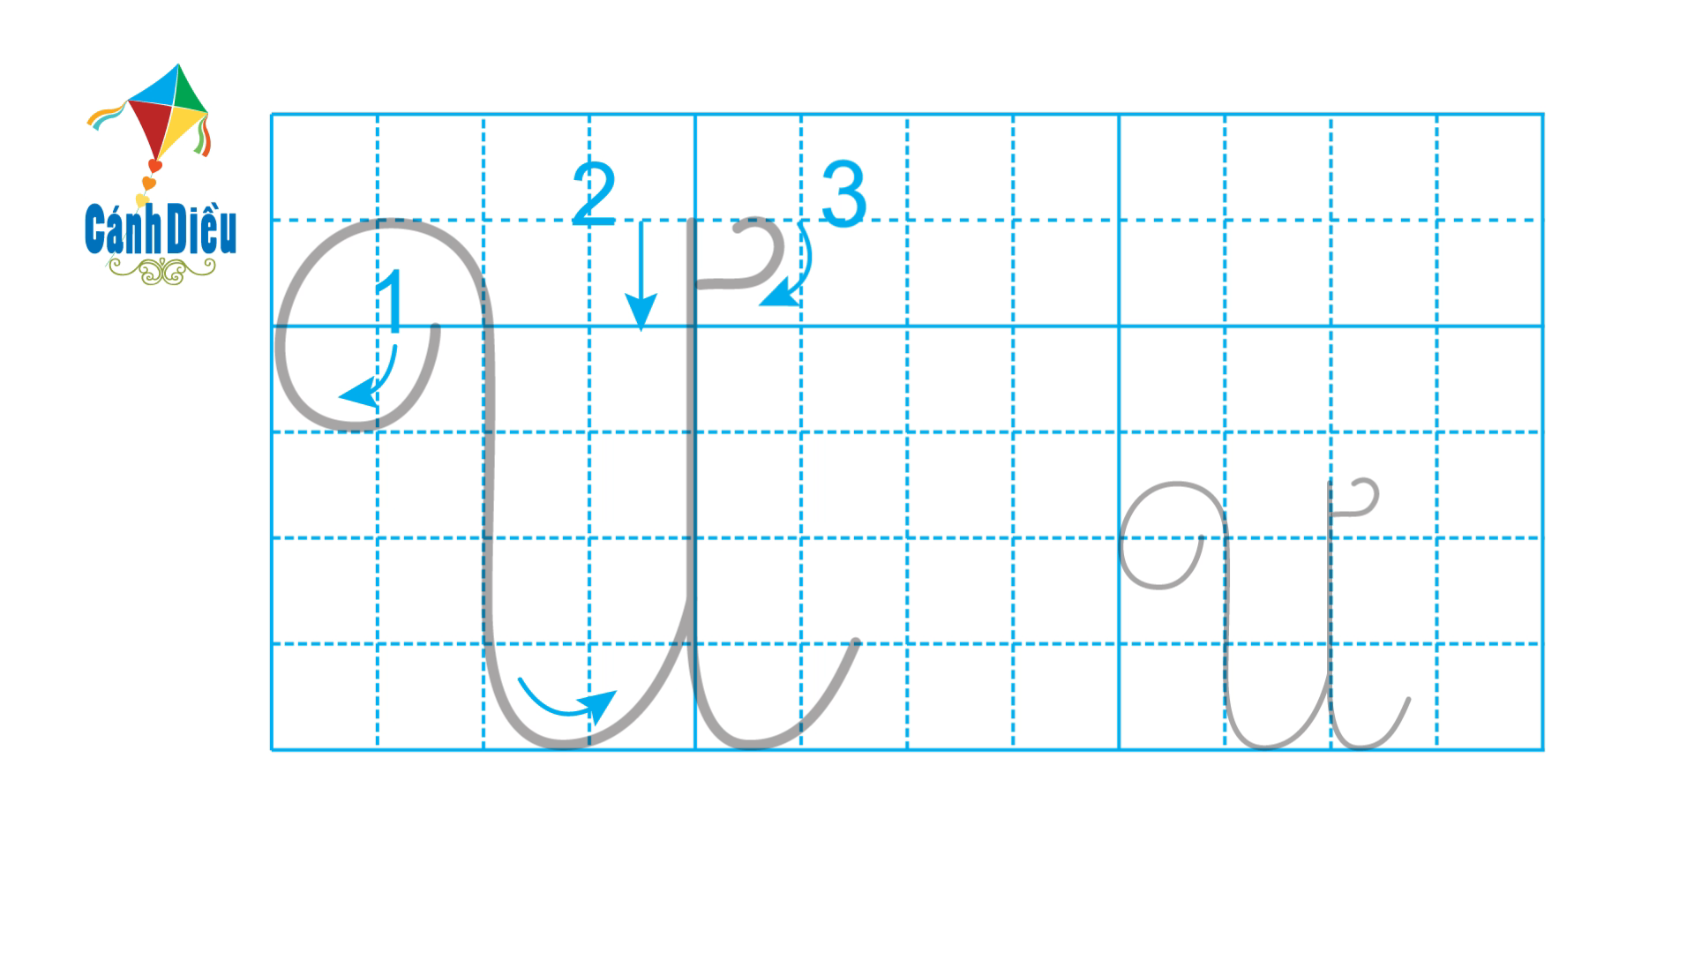
CÁCH VIẾT CHỮ HOA U:
Viết như viết chữ hoa U (nét 1, 2). Sau đó, từ điểm dừng bút của nét 2, lia bút lên đường kẻ 6 (gần đầu nét 2), viết một dấu râu nhỏ; dừng bút khi chạm vào nét 2.

Slide 19


VIẾT BẢNG CON

Slide 20
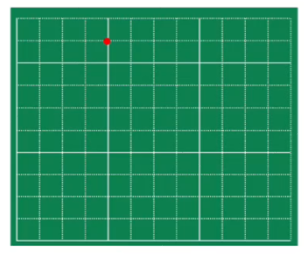
Viết bảng con chữ hoa U cỡ vừa
Ơ
U

Slide 21
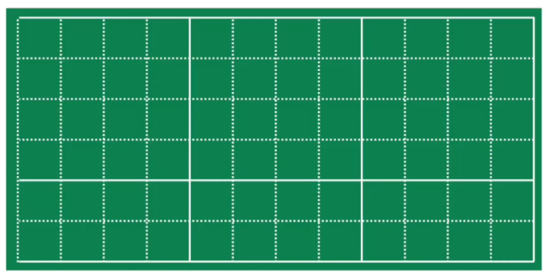
Viết bảng con chữ hoa U cỡ nhỏ
U

Slide 22
Viết bảng con chữ hoa Ư cỡ vừa
Ơ
Ư

Slide 23
Viết bảng con chữ hoa Ư cỡ nhỏ
Ư

Slide 24
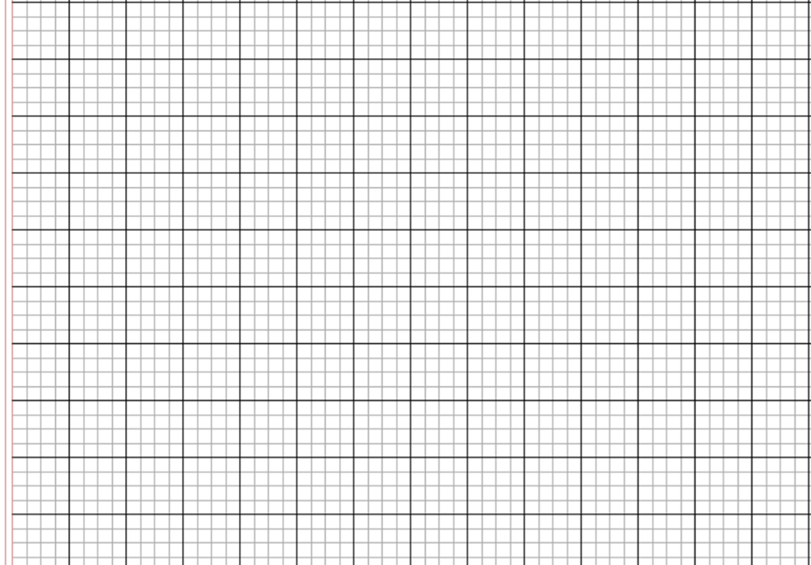
Chữ hoa U, Ư
b. Viết ứng dụng
Uống nước nhớ nguồn
a. Chữ cái nào được viết hoa?
→ Chữ U
b. Khoảng cách giữa các chữ ghi tiếng như thế nào?
→ Khoảng cách giữa các chữ ghi tiếng là một con chữ o.
c. Những chữ cái nào cao 2.5 ô li ?
→ Chữ U, h, g.
d. Những chữ cái còn lại cao mấy ô li ?
→ 1 ô li

Slide 25
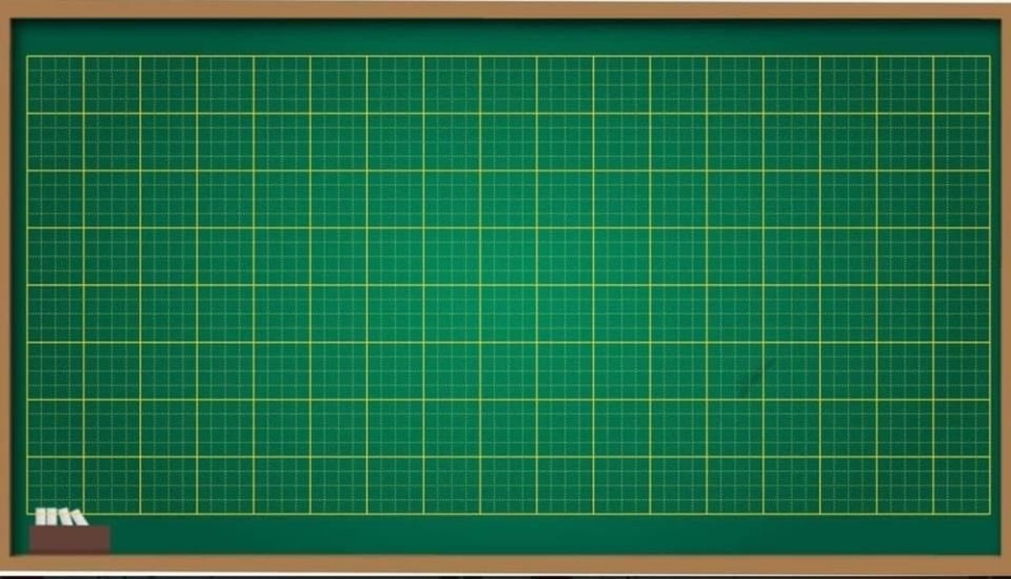
Viết câu ứng dụng:
Uống nước nhớ nguồn.
Uống nước nhớ nguồn.

Slide 26


THỰC HÀNH
VIẾT VỞ

